Slide 1
Vetores (Array)
Prof. Carlos Eduardo R. Saraiva

Slide 2
SITUAÇÃO:
Faça um programa que leia do teclado 100 números inteiros e positivos, guarde todos eles e mostre o maior deles.

Slide 3
DARIA MUITO TRABALHO DECLARAR 100 VARIÁVEIS MANUALMENTE!!!!

Slide 4
OS TIPOS DE DADOS UTILIZADOS ATÉ AGORA (int, floar, double, char…) SÃO TIPOS DE DADOS SIMPLES.

Slide 5
Tipos de dados simples:
Podem armazenar apenas um valor por vez. Ao ser lido ou atribuído um novo valor a uma variável simples, seu conteúdo anterior é substituído por ele.

Slide 6
PRECISAMOS DE TIPOS DE DADOS MAIS “COMPLEXOS”.

Slide 7
Tipos de dados estruturados ou compostos:
Podem armazenar um conjunto de dados, simultaneamente, em memória, e, claro, usam mais de uma posição de memória.

Slide 8
A forma como os dados são armazenados varia de estrutura para estrutura e depende de como a linguagem de programação os implementa.

Slide 9
Em geral, as linguagens de programação classificam os dados estruturados da seguinte forma:

Slide 10
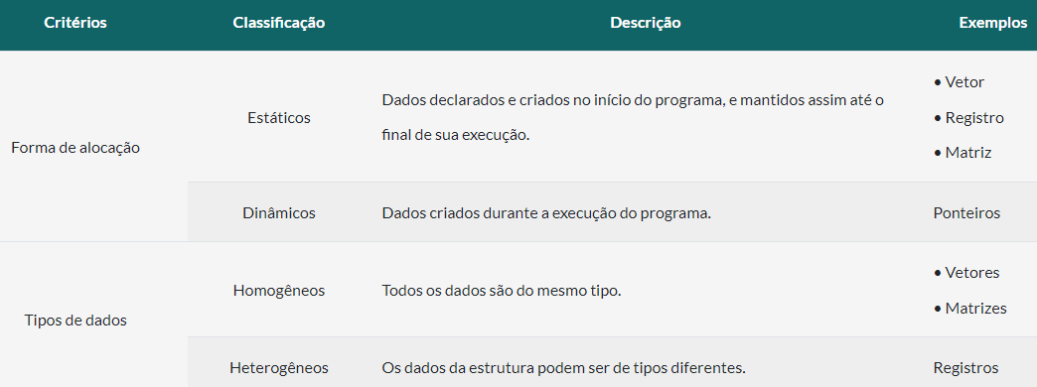

Slide 11
VETOR (ARRAY):
O vetor é um tipo de dado estruturado ou composto, estático e homogêneo, disponível na maioria das linguagens de programação, incluindo a C/C++.
Como estrutura de dados, o vetor permite que mais de um dado do mesmo tipo seja armazenado.

Slide 12
Podem ser:
Unidimensionais
Multidimensionais
Requerem uma sintaxe diferente para serem manipuladas.

Slide 13
Sintaxe:
tipo nome_do_vetor[tamanho];
Tamanho representa o número de elementos;
O índice do vetor varia de 0 a (tamanho - 1);

Slide 14
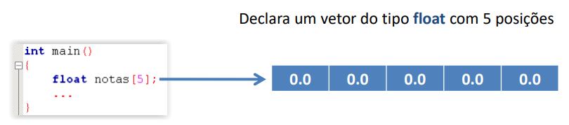

Slide 15
São uma coleção de caixinhas, onde cada caixinha armazena uma variável.
Semelhante a uma coleção de gavetas do armário agrupadas.
As variáveis são alocadas sequencialmente na memória, onde o endereço mais
baixo corresponde ao primeiro elemento (índice 0) do vetor.
O acesso a cada posição do vetor é realizado utilizando-se seu índice:

Slide 16
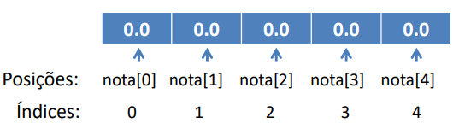
EXEMPLO:

Slide 17
Um determinado elemento do vetor pode ser acessado usando o nome do
vetor seguido do índice do elemento entre colchetes ([ ])

Slide 18
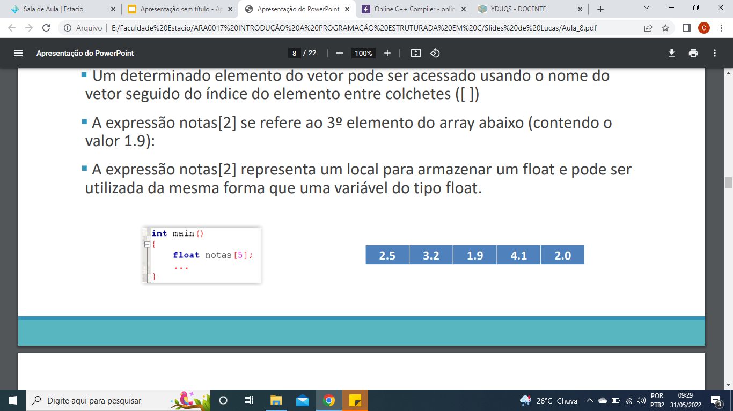
A expressão notas[2] se refere ao 3º elemento do array abaixo (contendo o valor 1.9):
A expressão notas[2] representa um local para armazenar um float e pode ser utilizada da mesma forma que uma variável do tipo float.

Slide 19
INICIALIZAÇÃO DE VETORES:
A inicialização de vetores é realizada da seguinte forma: {expressões}, onde
expressões representam expressões de tipos válidos separadas por vírgulas;
Vetores podem ser inicializados na declaração:

Slide 20
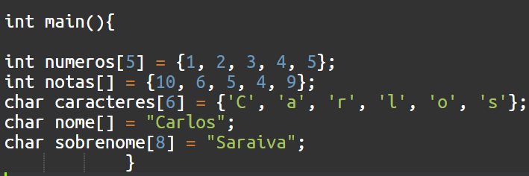
EXEMPLO:

Slide 21
No caso de utilizar inicializadores de vetores, note que:
Quando não especificado o tamanho, o compilador aloca espaço suficiente para armazenar todos os valores contidos na inicialização;
Quando o tamanho for especificado e houver a lista de inicialização:
Se há menos inicializadores que o tamanho especificado, os outros serão zero;
Mais inicializadores que o necessário implica em um warning
Quando o vetor não for inicializado, o tamanho deve ser especificado na declaração.

Slide 22
CUIDADO:
Em ‘C’ não existe declaração de vetor utilizando variáveis como tamanho.
O tamanho de um vetor tem que ser determinado em tempo de compilação,
portanto deve ser utilizado um valor literal não uma variável.

Slide 23
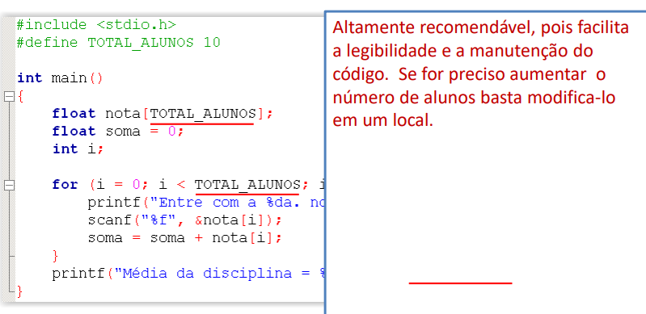
Porém, pode-se utilizar constantes (macros):

Slide 24
Os elementos de um vetor são acessados, atribuídos, lidos ou exibidos, elemento por elemento.

Slide 25
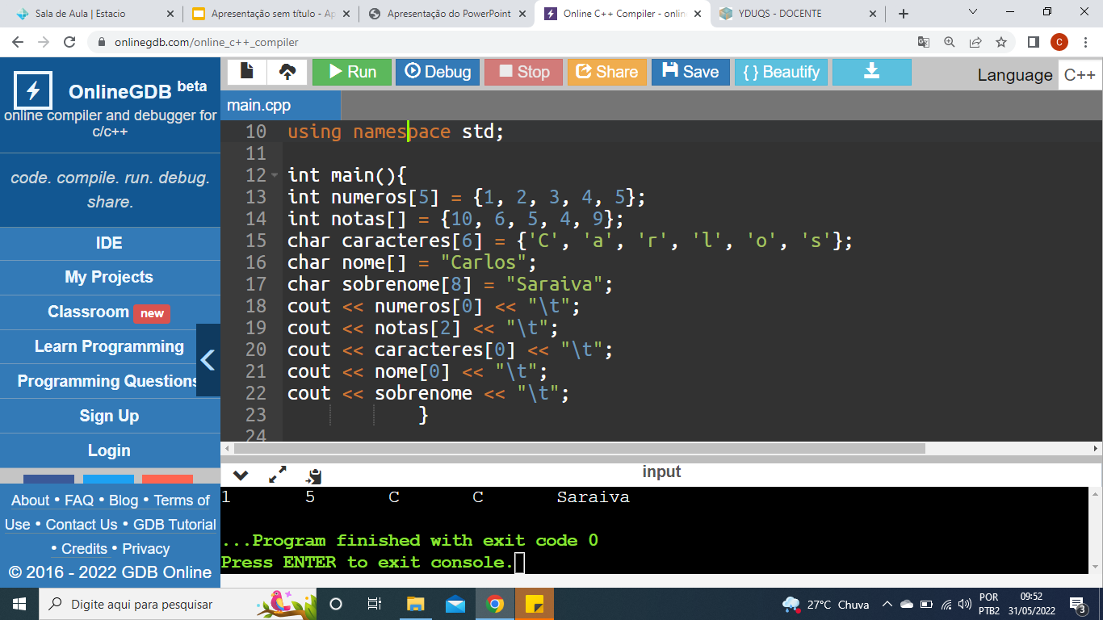

Slide 26
#include <iostream>
using namespace std;
int main(){
int numeros[5] = {1, 2, 3, 4, 5};
int notas[] = {10, 6, 5, 4, 9};
char caracteres[6] = {'C', 'a', 'r', 'l', 'o', 's'};
char nome[] = "Carlos";
char sobrenome[8] = "Saraiva";
cout << numeros[0] << "\t";
cout << notas[2] << "\t";
cout << caracteres[0] << "\t";
cout << nome[0] << "\t";
cout << sobrenome << "\t";
}

Slide 27
EXERCÍCIOS:

Slide 28
1º) Crie um programa que recebe 5 notas do teclado, armazena em um vetor e depois exibe a média.

Slide 29
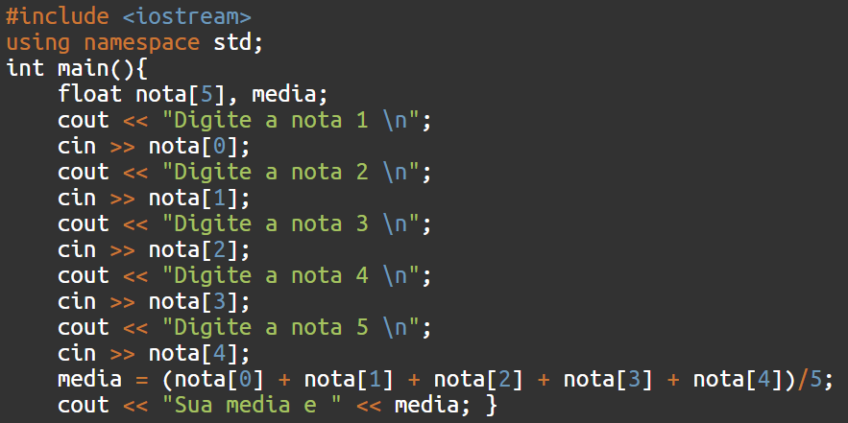

Slide 30
#include <iostream>
using namespace std;
int main(){
float nota[5], media;
cout << "Digite a nota 1 \n";
cin >> nota[0];
cout << "Digite a nota 2 \n";
cin >> nota[1];
cout << "Digite a nota 3 \n";
cin >> nota[2];
cout << "Digite a nota 4 \n";
cin >> nota[3];
cout << "Digite a nota 5 \n";
cin >> nota[4];
media = (nota[0] + nota[1] + nota[2] + nota[3] + nota[4])/5;
cout << "Sua media e " << media; }

Slide 31
OUTRA SOLUÇÃO:

Slide 32
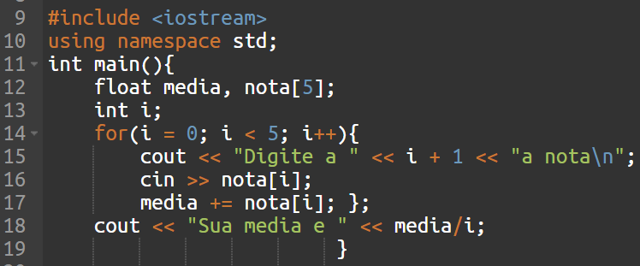

Slide 33
#include <iostream>
using namespace std;
int main(){
float media, nota[5];
int i;
for(i = 0; i < 5; i++){
cout << "Digite a " << i + 1 << "a nota\n";
cin >> nota[i];
media += nota[i]; };
cout << "Sua media e " << media/i;
}

Slide 34
2º) Faça um programa que leia do teclado 5 números inteiros e positivos, guarde todos eles e mostre o maior deles (use vetores para isto).

Slide 35
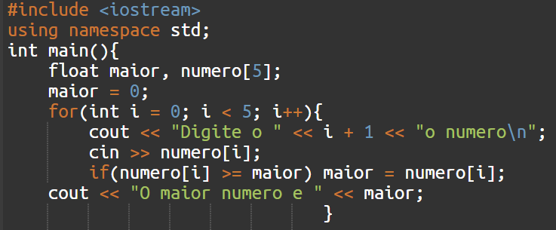

Slide 36
#include <iostream>
using namespace std;
int main(){
float maior, numero[5];
maior = 0;
for(int i = 0; i < 5; i++){
cout << "Digite o " << i + 1 << "o numero\n";
cin >> numero[i];
if(numero[i] >= maior) maior = numero[i];
cout << "O maior numero e " << maior;
}

Slide 37
VETORES (ARRAY) MULTIDIMESSIONAIS
(MATRIZ)

Slide 38
MATRIZES:
A matriz é uma estrutura de dados homogênea, na qual usamos dois índices para acessar cada elemento.
Uma matriz é composta por linhas e colunas, tal qual uma planilha Excel, que também tem cada elemento referenciado por uma coluna (A, B, C, D, E) e uma linha (1 ... 10).

Slide 39
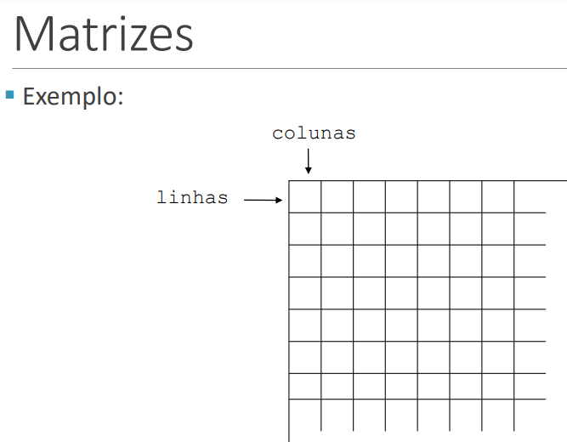

Slide 40
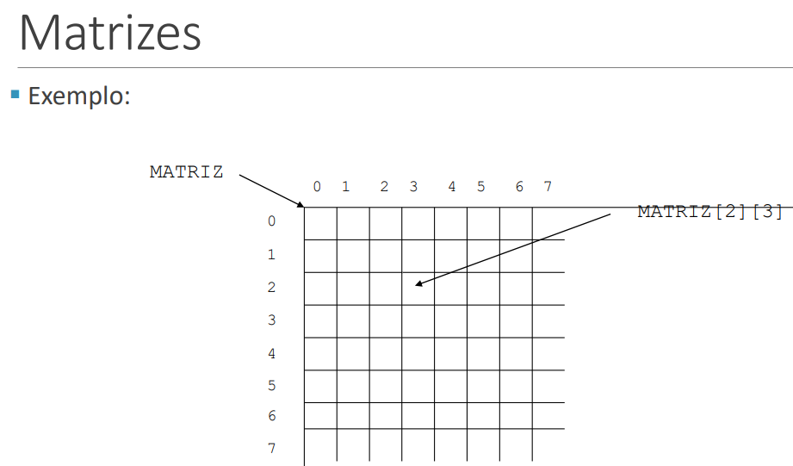

Slide 41
Matriz é uma estrutura de dados homogênea bidimensional
Sintaxe:
tipo nome_da_matriz[tamanho1][tamanho2];
tamanho1: representa o número de linhas da matriz;
Tamanho2: o número de colunas.
As duas dimensões são, respectivamente, a quantidade de linhas e colunas da matriz.

Slide 42
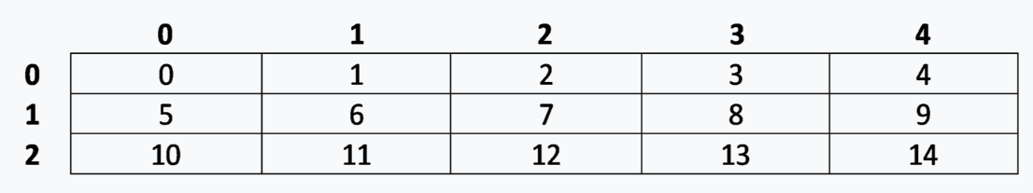
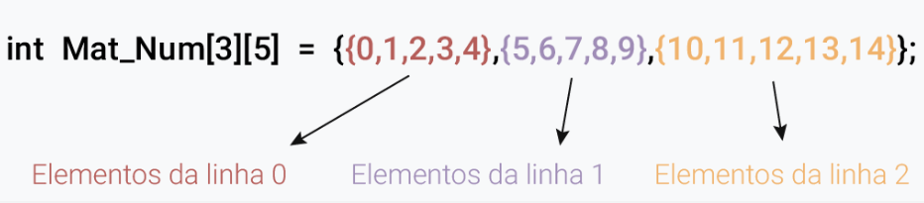

Slide 43
O 1º elemento ocupa a posição [0][0], linha 0 e coluna 0: é o número 1.
O último elemento ocupa a posição [2][4], linha 2, coluna 4: é o número 15.

Slide 44
EXERCÍCIO

Slide 45
1º) Declare uma matriz de inteiros de dimensão 5 x 5. Preencha com 1 a diagonal principal e com 0 os demais elementos. Escreva ao final a matriz obtida.

Slide 46
#include <iostream>
using namespace std;
int main(){
int matrix[5][5];
int i, j;
for(i = 0; i < 5; i++){
for(j = 0;j < 5; j++){
if(i = j) matrix[i][j] = 1;
else matrix[i][j] = 0;
cout << matrix[i][j];
};
cout << endl; }
}

